Slide 1
Historické rybníky perspektivou environmentálních dějin
Ing. Mgr. Michal Vokurka
vokurka@hiu.cas.cz
HÚ AV ČR
Hradec Králové, 10.11.2021

Slide 2
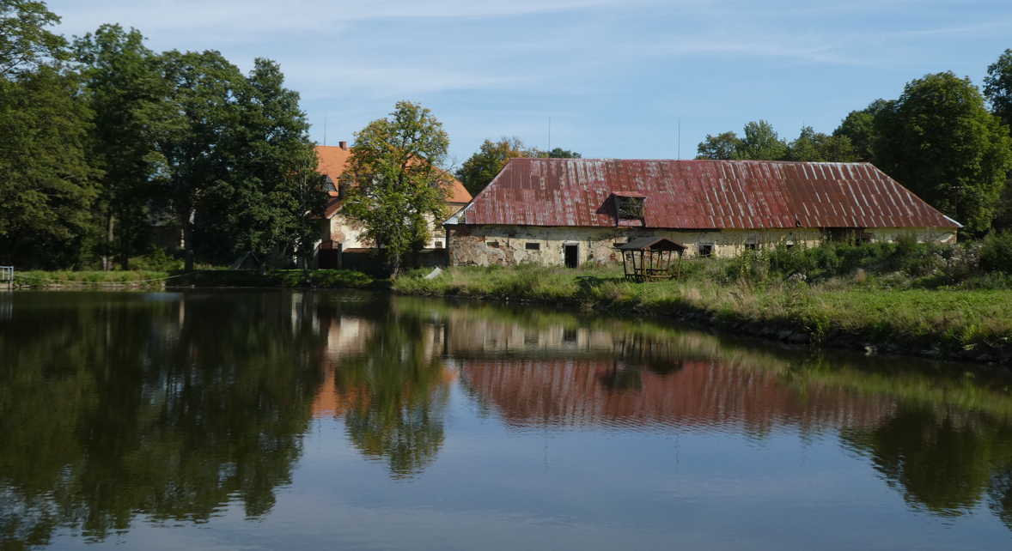
Rybníky a rybníkářství
Představa o tradici rybníkářství v Čechách
Rybníkáři: Jakub Krčín, Štěpánek Netolický, Mikuláš Ruthard
Stavitelé rybníků: Rožmberkové, Pernštejnové
Autoři píšící o r.: Dubravius, Balbín
Foto: Zámecký rybník v Údrči, 2020. Michal Vokurka.

Slide 3
Rybníky a historiografie
Hospodářské dějiny, dějiny krajiny
Zaměřeno na velké enklávy konkrétních rodů
Josef Šusta, František Teplý, František Matějek, Alois Míka
Petr Vorel, Marek Vařeka, Bohumil Jiroušek
Otázky zakládání a zániku rybníků, výnos, prodej, spotřeba, právo

Slide 4
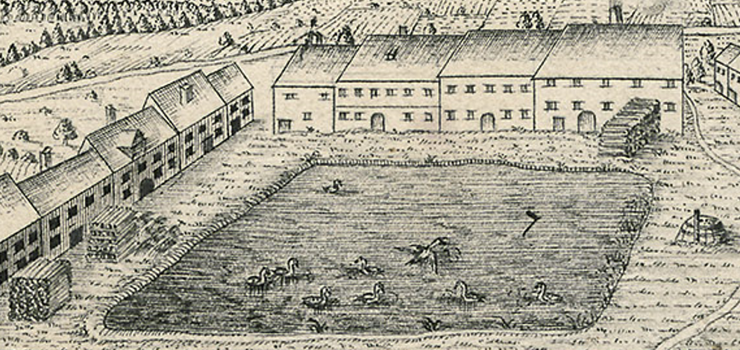
Rybníky a ekologie
Lidský zásah do životního prostředí / krajiny / ekosystému
Změna toku látek a energie
Eutrofizovaná umělá vodní nádrž; vodohospodářská stavba
Nepůvodní druhy, vysoká koncentrace ryb
Kumulace toxických látek
Znečišťování toků
Druhově bohatý biotop s hodnotným ekotonem

Slide 5
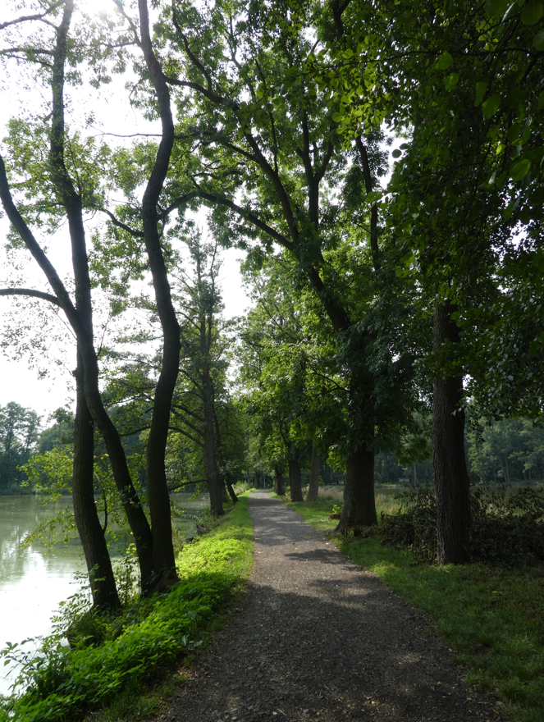
Rybníky a environmentální dějiny
Interakce přírody a člověka
Adaptace – resilience – udržitelnost
Actor-network theory a princip agence (Bruno Latour)
Ekonomizace přírodních zdrojů
Koloběh živin a hnojení
Šlechtění
Foto: Borecké rybníky, 2019. Michal Vokurka.

Slide 6
Prevence a management rizik
Koncept společný sociálním vědám i technickým oborům
Rybníky jako zdroj potenciálního nebezpečí
Ohrožení: voda, pastva, nemoci, cílená destrukce
Údržba: břehové porosty a jejich management, sledování hráze

Slide 7
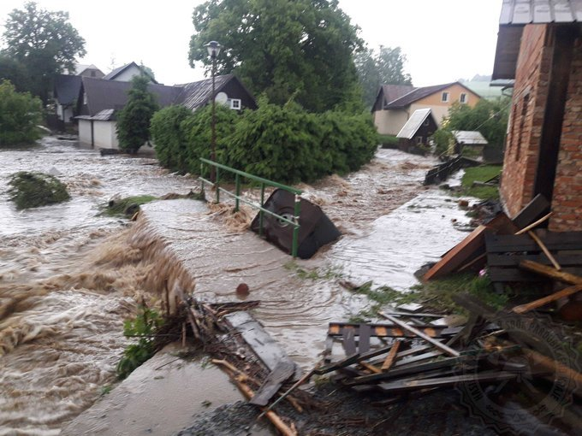
Protržené rybníky
Příčina: intenzivní srážky, půdní sesuvy, povodně, obleva, špatná konstrukce
Důsledky: smrt, destrukce staveb, infrastruktury i úrody, zánik/obnova rybníka
Reflexe v písemných pramenech různého typu
Možný benefit x možné riziko
Foto: Protržení rybníka v Heřmanově Městci, 2020. Hasičský záchranný sbor Pardubického kraje; nase-voda.cz.

Slide 8
Databáze historických rybníků

Slide 9
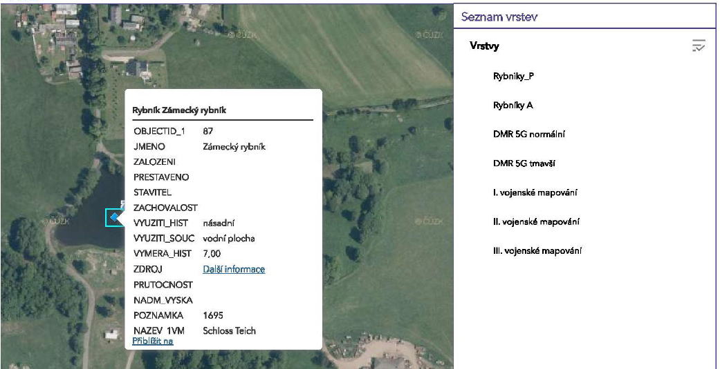
Databáze historických rybníků
Propojení pramenů s fyzickým místem
Název – datace – typ rybníka – uložení pramenů – povodí

Slide 10
Závěr
Environmentální dějiny jako jeden z možných pohledů
Návaznost na starší bádání -> nové uchopení
Interdisciplinární přesah
Možnost aplikace výsledků historického výzkumu
Příspěvek k přístupu člověka k přírodě či jejich interakci

Slide 11
Děkuji za pozornost!
Michal Vokurka
vokurka@hiu.cas.cz
ÚČD FF UK, HÚ AV ČR

